Slide 1



C206/C125 – Programação Orientada a Objetos com Java INTRODUÇÃO AO JAVA
Prof. Christopher Lima
christopher@inatel.br

Slide 2

Objetivos
Por que usar o Java?
Um pouco de História
A Máquina Virtual (JVM – Java Virtual Machine)
JRE (Java Runtime Environment) e JDK (Java Development Kit)
Onde podemos usar o Java?
Onde posso programar?
Meu primeiro programa – Olá Java

Slide 3


Por que usar o Java?
Quais eram alguns problemas dos programadores até os anos 90?
Notes:
Problemas enfrentado pelos programadores!
Ponteiros
Gerenciamento de Memória
Executar o programa em diferentes dispositivos
Organização
Bibliotecas
Custo

Slide 4
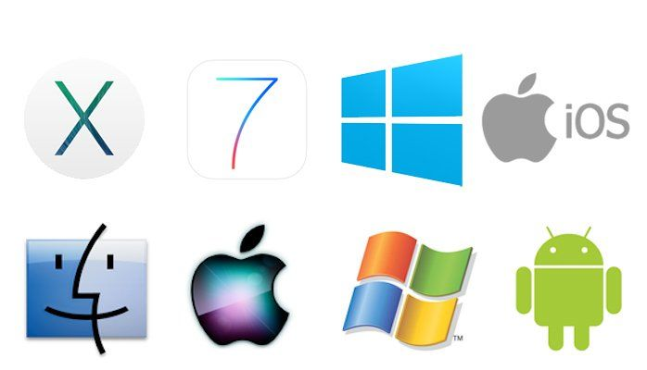
Por que usar o Java?
Quais eram alguns problemas dos programadores até os anos 90?
Notes:
Problemas enfrentado pelos programadores!
Ponteiros
Gerenciamento de Memória
Executar o programa em diferentes dispositivos
Organização
Bibliotecas
Custo

Slide 5

Por que usar o Java?
Quais eram alguns problemas dos programadores até os anos 90?
Notes:
Problemas enfrentado pelos programadores!
Ponteiros
Gerenciamento de Memória
Executar o programa em diferentes dispositivos
Organização
Bibliotecas
Custo

Slide 6
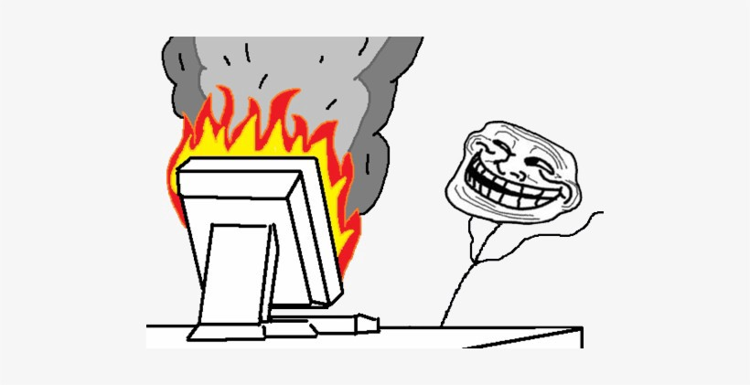
Notes:
O programador poderia ficar insano...e poderia cometer loucuras!

Slide 7
Por que usar Java?
O Java resolve bem alguns problemas anteriores.
Objetivo: Fazer com que o Java executasse em diversos tipos de dispositivos tais como: TVs, celulares, aparelhos de Blu-Ray, DVD e etc.
WORE (Write Once – Run Everywhere)
Notes:
A linguagem Java resolve bem os problemas citados anteriormente. Eles apareciam com frequência em outras linguagens.
O principal motivo para tentar evitar estes problemas era permitir que o Java executasse em diversos tipos de dispositivos tais como: TVs, celulares, aparelhos de Blu-Ray, DVD e etc.

Slide 8
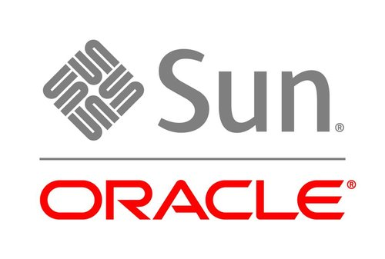
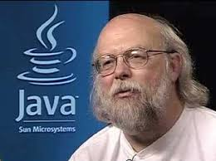
Em 1990 uma empresa chamada Sun Microsystems tinha um projeto: Utilizando a linguagem C++, eles queriam fazer com que vários dispositivos diferentes comunicassem entre si.
Com C++ isso não aconteceu de forma trivial.
Notes:
Em 1990 uma empresa chamada Sun Microsystems tinha um projeto: Utilizando a linguagem C++, eles queriam fazer com que vários dispositivos diferentes comunicassem entre si.
Porém, mesmo C++ sendo extremamente poderoso, não foi capaz de permitir essa comunicação de forma trivial.
Solução? Criar uma nova linguagem que permitisse essa comunicação com facilidade.
No ano de 2009 a Sun foi comprada pela Oracle

Slide 9

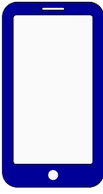
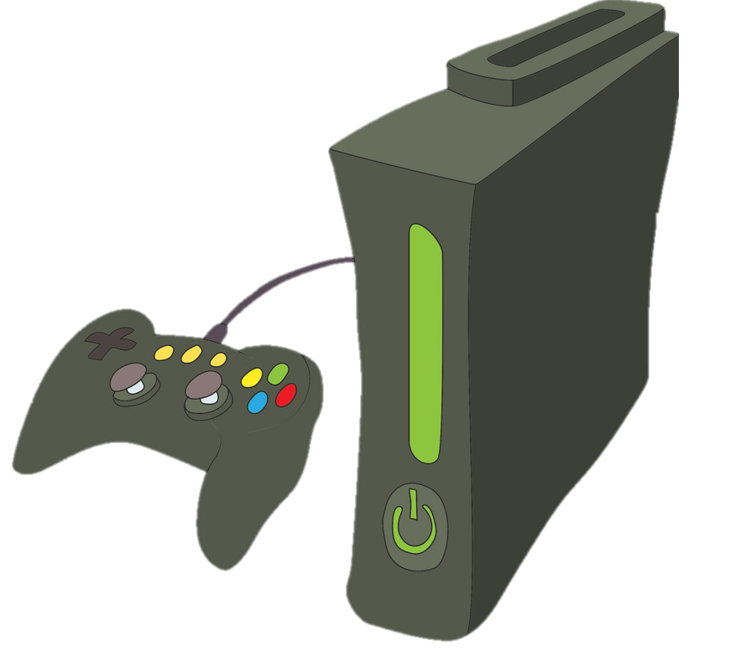
Notes:
Em 1990 uma empresa chamada Sun Microsystems tinha um projeto: Utilizando a linguagem C++, eles queriam fazer com que vários dispositivos diferentes comunicassem entre si.
Porém, mesmo C++ sendo extremamente poderoso, não foi capaz de permitir essa comunicação de forma trivial.
Solução? Criar uma nova linguagem que permitisse essa comunicação com facilidade.
No ano de 2009 a Sun foi comprada pela Oracle

Slide 10
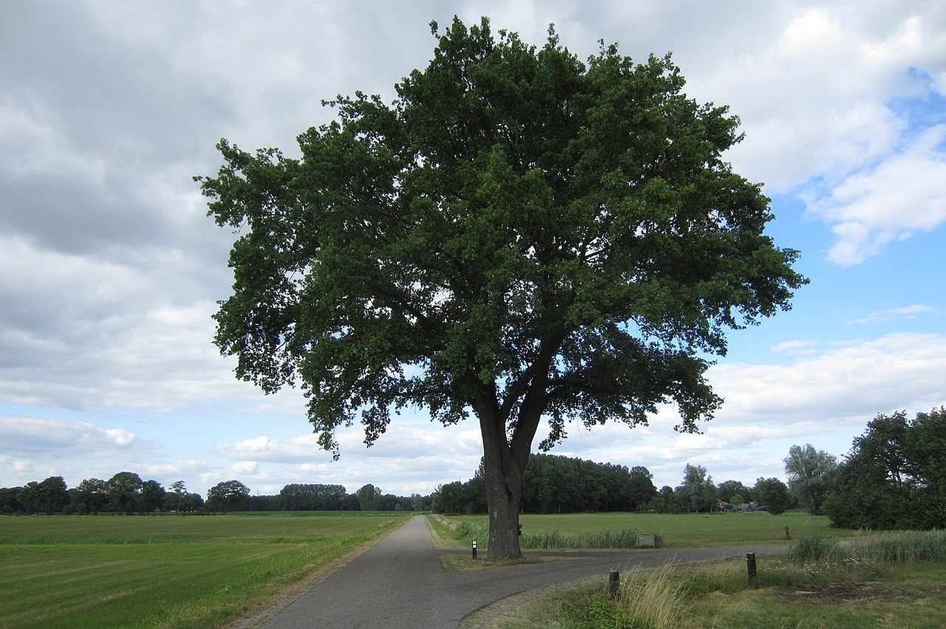
Java originalmente se chamava Oak
Notes:
Inicialmente a linguagem se chamava “Oak”, que significa “Carvalho”.

Slide 11



Notes:
Porém tiveram problemas na Justiça, pois já existia uma empresa com esse nome.
Como eram amantes de café, colocaram o nome “Java” em homenagem a Ilha Java, localizada na Indonésia. Nessa ilha é cultivado o café Java.

Slide 12
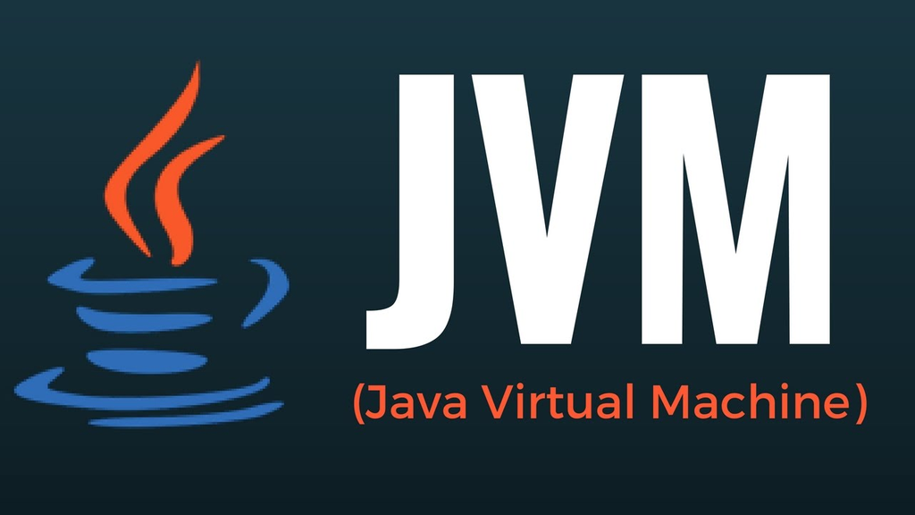
Notes:
Um dos motivos que também popularizou bastante o Java, foi o conceito da JVM (Java Virtual Machine)

Slide 13
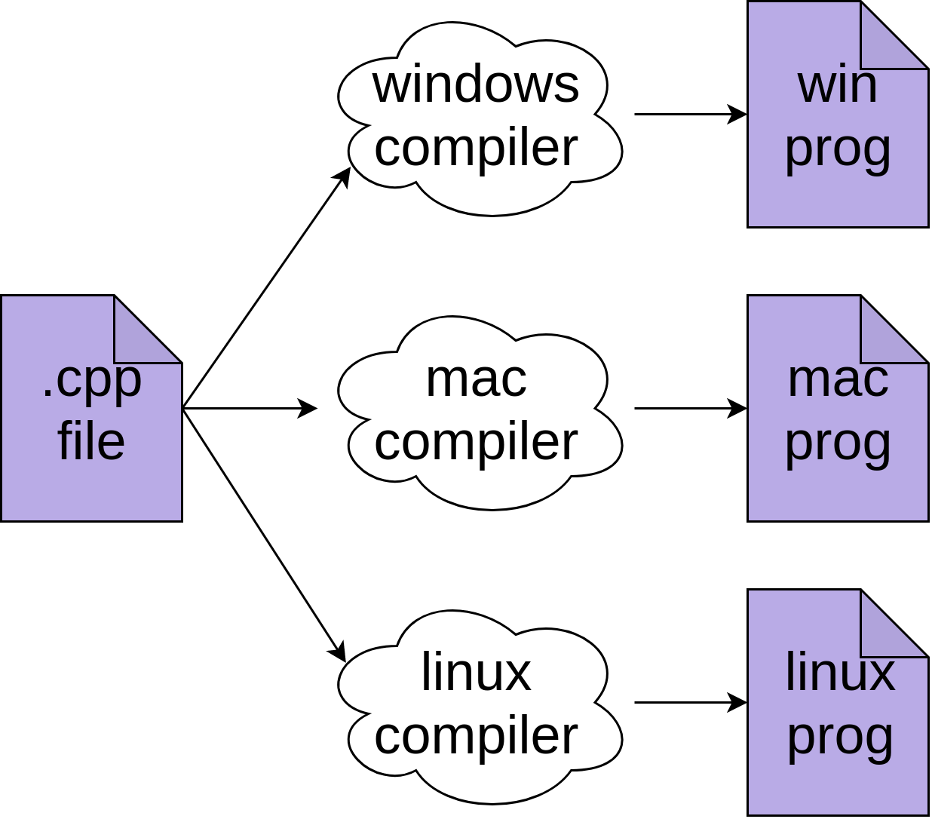
Notes:
Um programa C++, mesmo tendo o código portável, precisa ser recompilado se o usuário deseja executar ele em máquinas diferentes (SOs e/ou arquiteturas distintas)

Slide 14

Essa característica é um problema?
Notes:
Mas isso é um problema?
Qual o problema em ser necessário recompilar o código para diferentes SOs/arquiteturas?

Slide 15

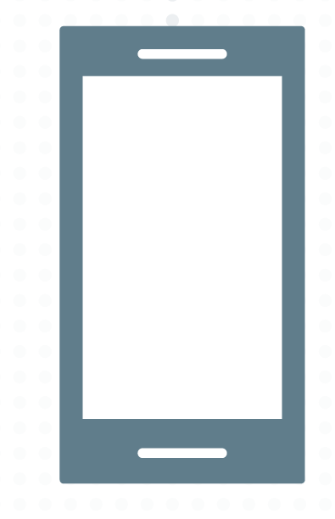
Alguns problemas:
Tempo e Custo
Bibliotecas específicas de algum SO.
Notes:
É necessário gerar um código executável para diferentes máquinas. Isso implica em custo e tempo.
Além disso, temos que tomar cuidado escrevendo o código de forma portável (sem usar bibliotecas específicas de algum SO).

Slide 16
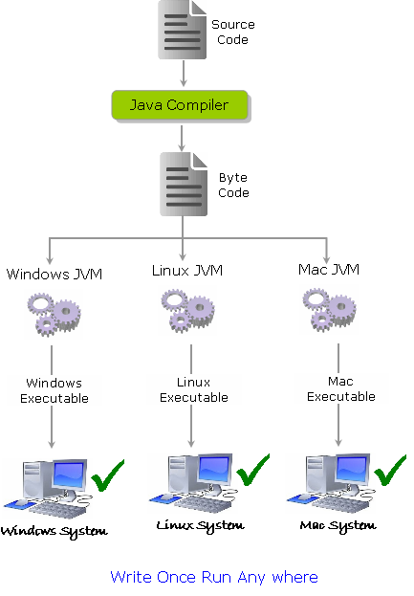
meuprograma.java
Windows
Linux
.class (Bytecode)
Mac
Notes:
O Java utiliza o conceito de Máquina Virtual, que é uma camada extra de software responsável por rodar uma aplicação Java em qualquer arquitetura ou sistema operacional!
É necessário que o SO/Hardware seja capaz de executar uma JVM.
O programador escrever o código e salva em um arquivo “.java”.
O código é compilado para um arquivo “.class”, o Bytecode.
O Bytecode é interpretado pela JVM, permitindo a sua execução.
Assim temos o Write Once, Run Everywhere

Slide 17
A JVM realiza as seguintes atividades:
Garbage Collector (Gerência de Memória.
Escalonamento de Threads
Pilhas de execução

Slide 18

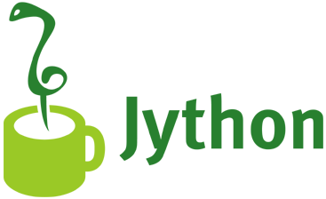
A JVM foi inicialmente desenhada para suportar apenas a linguagem Java. Porém, com o passar do tempo, mais linguagens foram adaptadas ou desenhadas para executar na plataforma.
Exemplos:
Jython (implementação da linguagem Python)
Jruby (implementação da linguagem Ruby)
Groovy

Slide 19
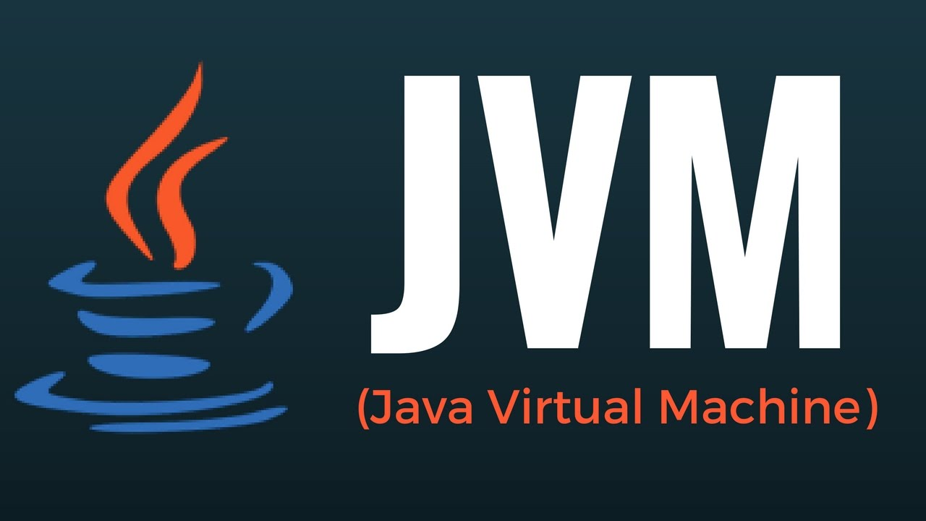
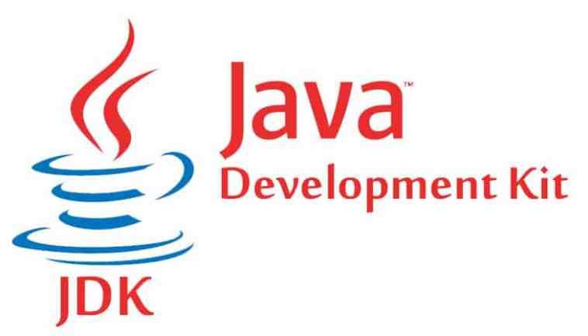
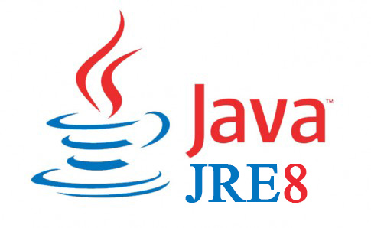
Notes:
JVM: Java Virtual Machine. É a máquina virtual que interpreta o Bytecode. Não é possível fazer o download separadamente.
JRE: Java Runtime Environment: É o ambiente de execução Java. Formado por bibliotecas e pela JVM. É o suficiente para executar aplicações desenvolvidos em Java. Pode ser feito o download.
JDK (Java Development Kit): É formada pela JRE e por ferramentas adicionais (como debugger) para se criar aplicações Java.

Slide 20
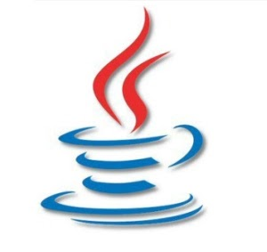
JVM: Java Virtual Machine. É a máquina virtual que interpreta o Bytecode. Não é possível fazer o download separadamente.
Notes:
JVM: Java Virtual Machine. É a máquina virtual que interpreta o Bytecode. Não é possível fazer o download separadamente.
JRE: Java Runtime Environment: É o ambiente de execução Java. Formado por bibliotecas e pela JVM. É o suficiente para executar aplicações desenvolvidos em Java. Pode ser feito o download.
JDK (Java Development Kit): É formada pela JRE e por ferramentas adicionais (como debugger) para se criar aplicações Java.

Slide 21
JRE: Java Runtime Environment: É o ambiente de execução Java. Formado por bibliotecas e pela JVM. É o suficiente para executar aplicações desenvolvidos em Java. Pode ser feito o download.
Notes:
JVM: Java Virtual Machine. É a máquina virtual que interpreta o Bytecode. Não é possível fazer o download separadamente.
JRE: Java Runtime Environment: É o ambiente de execução Java. Formado por bibliotecas e pela JVM. É o suficiente para executar aplicações desenvolvidos em Java. Pode ser feito o download.
JDK (Java Development Kit): É formada pela JRE e por ferramentas adicionais (como debugger) para se criar aplicações Java.

Slide 22
JDK (Java Development Kit): É formada pela JRE e por ferramentas adicionais (como debugger) para se criar aplicações Java.
Notes:
JVM: Java Virtual Machine. É a máquina virtual que interpreta o Bytecode. Não é possível fazer o download separadamente.
JRE: Java Runtime Environment: É o ambiente de execução Java. Formado por bibliotecas e pela JVM. É o suficiente para executar aplicações desenvolvidos em Java. Pode ser feito o download.
JDK (Java Development Kit): É formada pela JRE e por ferramentas adicionais (como debugger) para se criar aplicações Java.

Slide 23



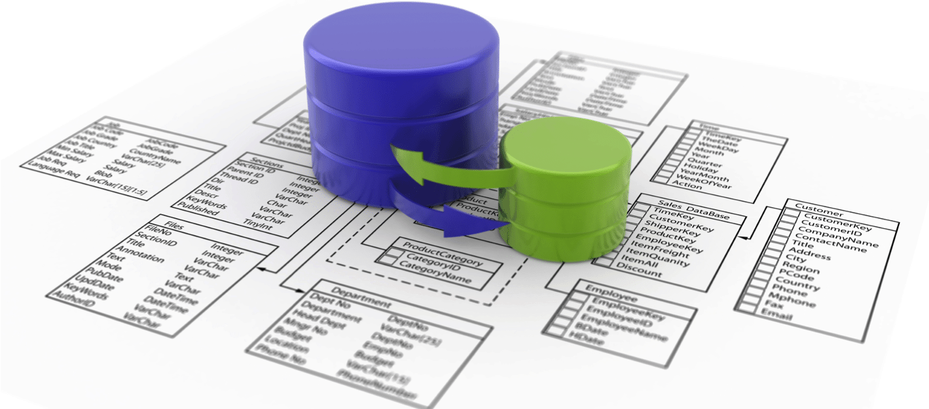
Como programador(a), posso usar o Java?
O Java é utilizado para criar aplicações de médio e grande porte.
Utilizado, geralmente, em equipes
Possui inúmeras bibliotecas para tarefas como: injeção de dependência, persistência de dados, gráficos, manipulação de arquivos e etc.

Slide 24
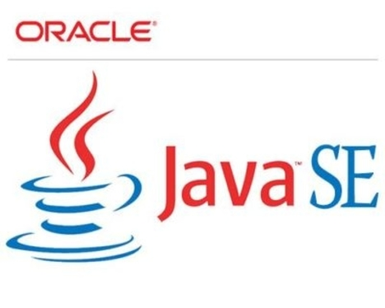

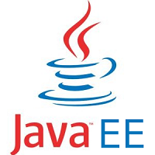
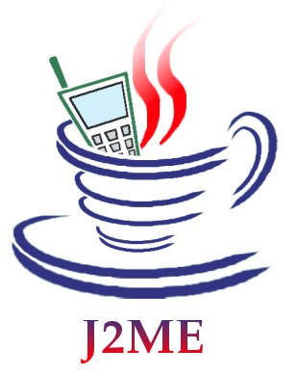
Notes:
Tipos de JDK
Java SE: Java Standard Edition. Usado para aplicativos tradicionais. Voltada para desenvolvimento Desktop.
Java EE: Java Enterprise Edition: Voltada para aplicações corporativas. Normalmente distribuídas na Web.
Java ME: Usada para Aplicações portáteis. Porém já está em desuso.

Slide 25
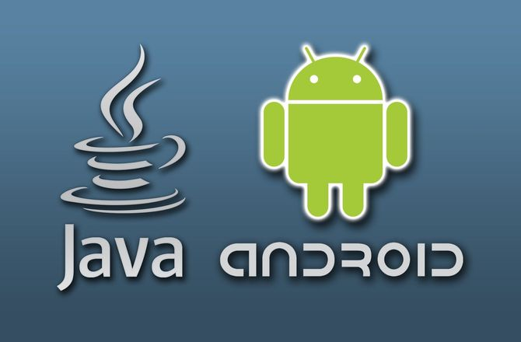
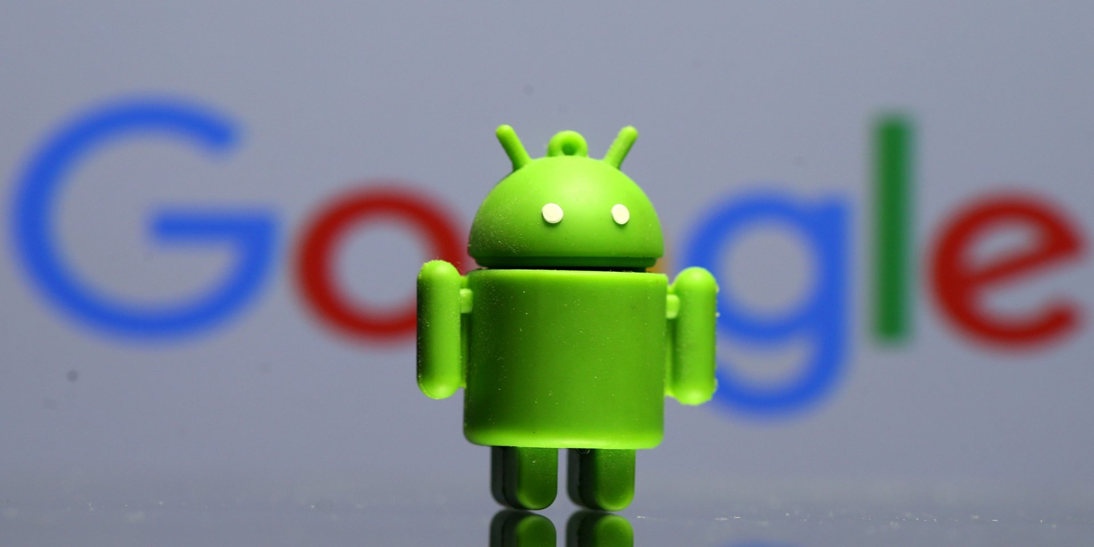
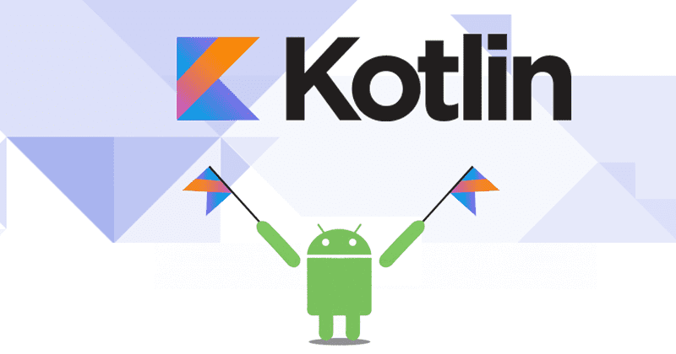
Notes:
Tipos de JDK
Java SE: Java Standard Edition. Usado para aplicativos tradicionais. Voltada para desenvolvimento Desktop.
Java EE: Java Enterprise Edition: Voltada para aplicações corporativas. Normalmente distribuídas na Web.
Java ME: Usada para Aplicações portáteis. Porém já está em desuso.

Slide 26
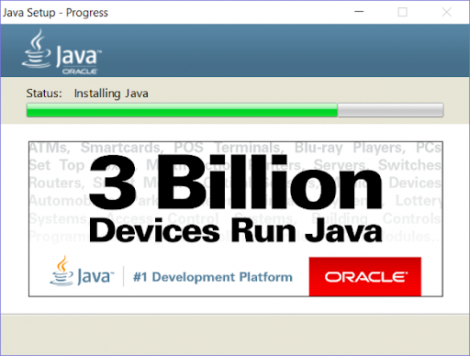
Notes:
Lembrando sempre. 3 Bilhões de dispositivos executam Java!

Slide 27
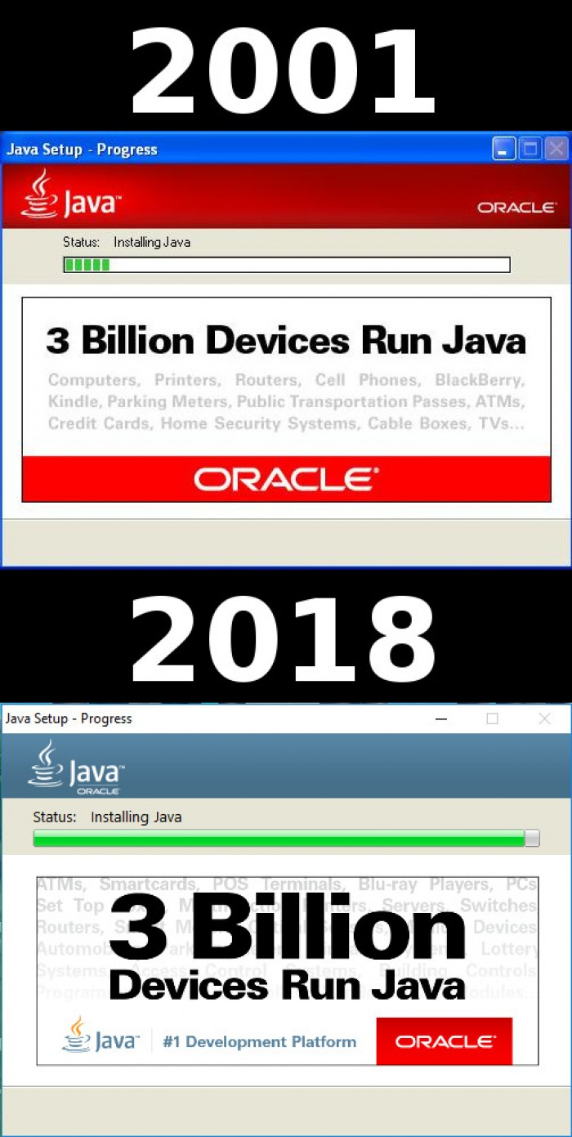
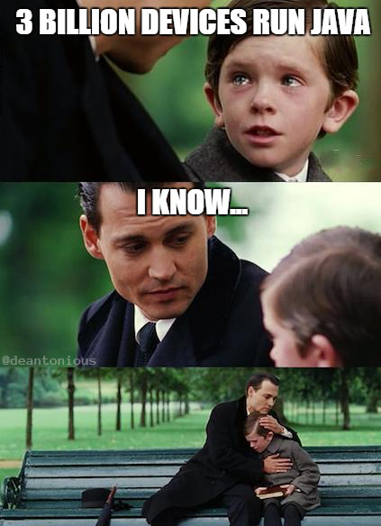
Notes:
Lembrando sempre. 3 Bilhões de dispositivos executam Java!
Virou até piada!

Slide 28
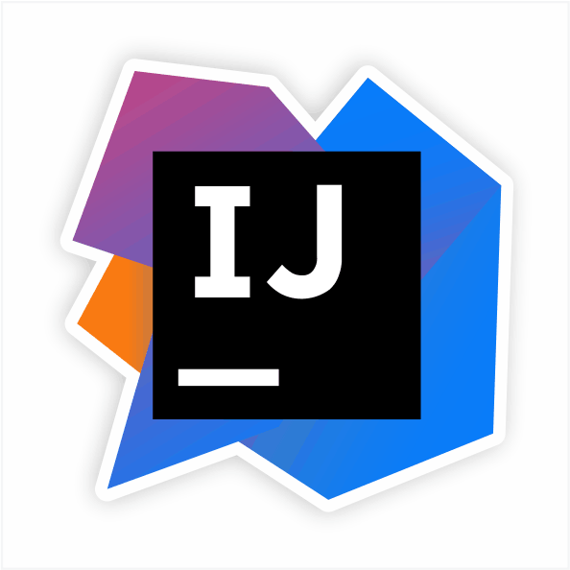


Notes:
IDE: Integrated Development Environment: É um ambiente de desenvolvimento que facilita muito a vida do desenvolvedor. Possui algumas facilidades como: Debugger, testes, gerenciamento de arquivos, builds e etc.
Para Java temos três IDEs bastante conhecidas: Netbeans, Intellij e Eclipse.

Slide 29
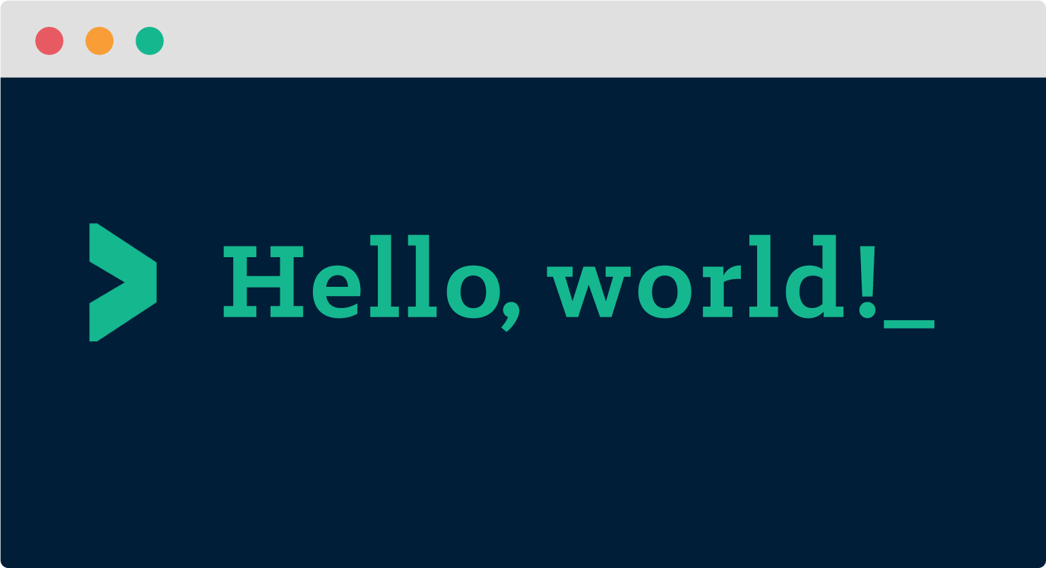
Notes:
Vamos fazer nosso primeiro programa em Java. O tradicional “Hello World”.

Slide 30
Notes:
Lista do que fazer:
1 – Instalar o JDK atualizado (https://www.oracle.com/java/technologies/downloads/)
2 – Instalar o a IDE (https://www.jetbrains.com/idea/download) Baixe o instalador community

Slide 31
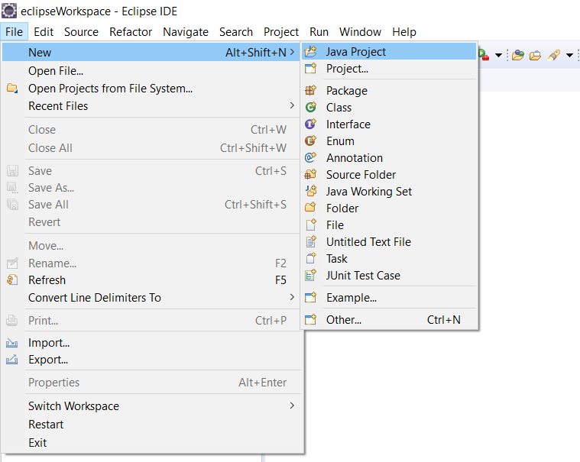
Notes:
File -> New -> Java Project

Slide 32
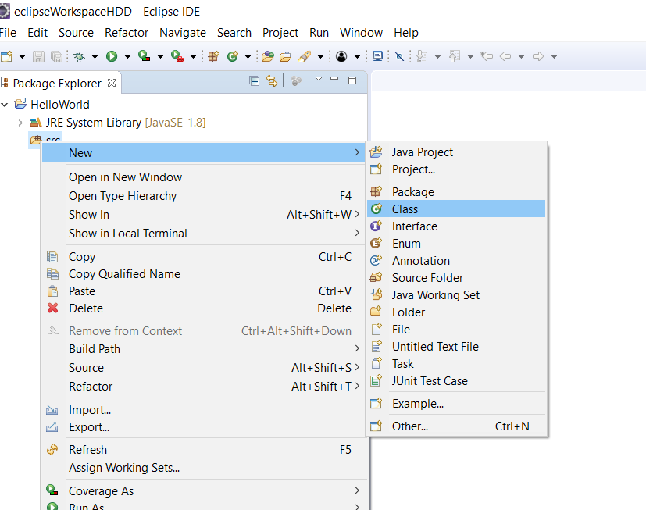
Notes:
Expanda o seu projeto no Package Explorer, em seguida faça:
Na pasta “src” -> Botão Direito -> New -> Class

Slide 33
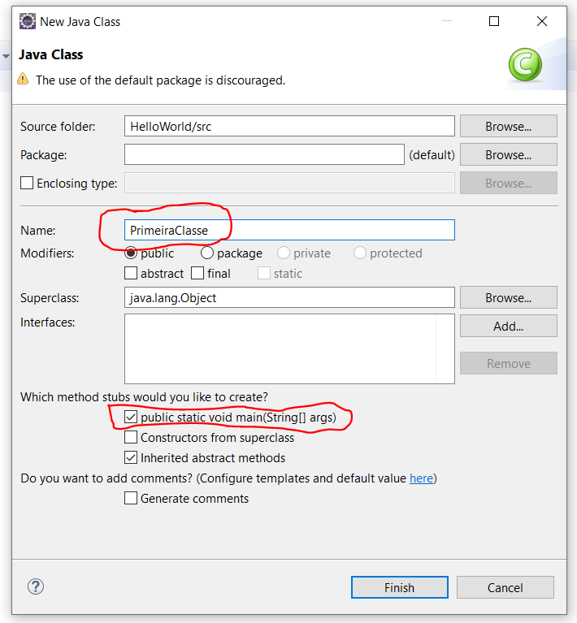
Notes:
Dê um nome a classe e marque a opção “public static void main(String args[])”.

Slide 34
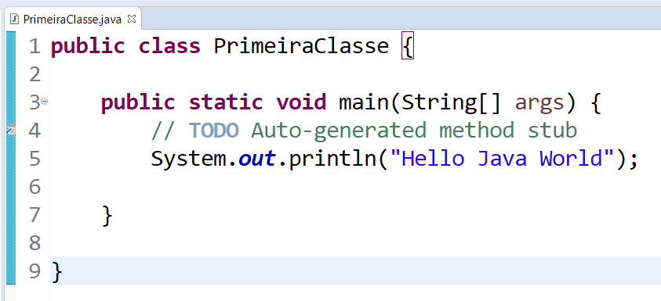
Notes:
1 – Temos a definição da classe PrimeiraClasse. Por padrão ela se inicia com letras maiúsculas e tem o mesmo nome do arquivo com extensão “.java”
2 – Em seguida temos um método. Esse especificamente é o que chamamos de “método main”. É este o ponto de partida de uma aplicação Java. Será este o primeiro método chamado pela JVM.
3 – Nesse exemplo estamos apenas imprimido na tela a frase ‘Hello Java World”.
4- Além disso, em sua assinatura temos as seguintes informações: dois modificadores de acesso -> public e static
um tipo de retorno -> void
um parâmetros: Array de String chamado args.
Ao longo do curso iremos entender o que significam essas informações na assinatura do método.

Slide 35
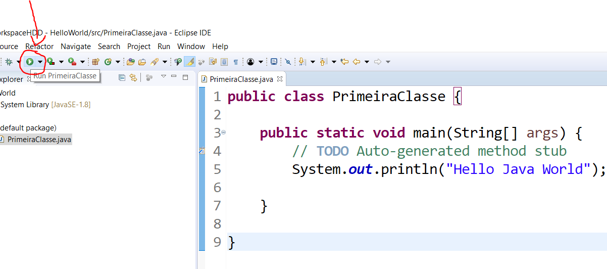
Notes:
Clique no “Play” para executar a aplicação.

Slide 36
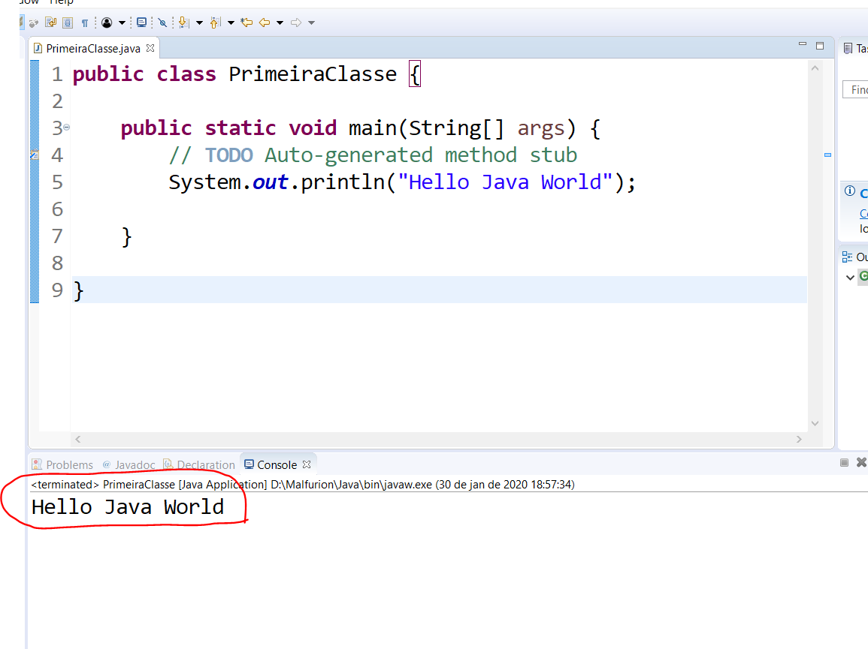
Notes:
Observe o resultado na aba “Console”.

Slide 37
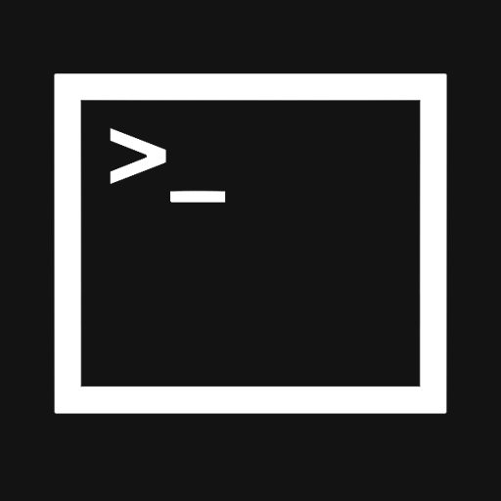
javac arquivo.java
java arquivo
Notes:
Se desejar programar Java sem usar uma IDE, você pode utilizar um editor de texto qualquer e compilar utilizando o terminal de comandos.
No terminal digite: javac <NomeDoArquivo.java>
Esse comando irá compilar o NomeDoArquivo e gerar o “.class”
Para executar, no terminal digite: java NomeDoArquivo
Esse comando irá executar o arquivo NomeDoArquivo.class

Slide 38

Material Complementar
Capítulo 2 da apostila FJ-11
O que é Java

